Slide 1
ИНФОРМАТИКА
8-КЛАСС

Slide 2
Тема: Эсептөө системасы
Сабактын жүрүшүндө:
Эсептөө системасынын келип чыгуу тарыхы менен таанышасыңар;
Эсептөө системасынын түрлөрүн билесиңер;
Эсептөө системаларынын түрлөрүн салыштырасыңар.

Slide 3
ЭСЕПТӨӨ СИСТЕМАСЫ
ЭСЕПТӨӨ СИСТЕМАСЫ-бул сандарды атайын белгилер(цифралар) менен жазуу ыкмасы
Позициялык ЭС
Позициялык эмес ЭС
Цифралардын маанилери санды жазуудагы орундан көз каранды.
Арабдар, индиялыктар, Вавилондуктар колдонушкан
Цифралардын маанилери санды жазуудагы орундан көз каранды эмес.
Гректер, Римдиктер колдонушкан

Slide 4
Ар кайсы элдин эсеп жүргүзүүлөрү жана алардын келип чыгышы
Египеттик номерлөө;
Римдик номерлөө;
Алфавиттик номерлөө;
Вавилондуктардын номерлөөсү;
Арабдардын номерлөөсү.

Slide 5


Эсеп, байыркы адамдардын бири –бирине табылган предметтердин санын билдирүү муктаждыгынан келип чыккан

Slide 6
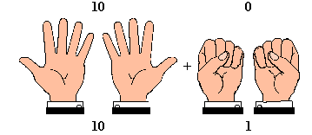
Эсептөөнүн эң жөнөкөй каражаты катары алар колдун манжаларын колдонушкан.
Ошонун негизинде 5 тик жана эки колдун манжалары 10 дук эсептөө системалары пайда болгон.

Slide 7
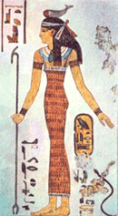
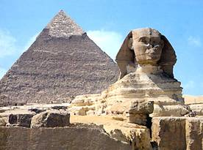


1.) Египеттик номерлөө системасы
Адамдарга белгилүү болгон эң байыркы эсептөө системасы –бул Египеттиктердики. Анын пайда болгонуна 5000 жылдын жүзү болгону аныкталган

Slide 8


Египеттиктердин сандары
1
Бирдиктер. Аз сандар болсо ушундай таякчалар менен белгилешкен
Ондуктар. Мындай жиптер менен египеттикер уй байлашкан. Канча ондук болсо ошончо иероглиф болгон
10
Жүздүктөр. Бул өлчөөчү жип жер тилкелерин эсептешкен
100
1000
Миңдиктер. Лотос гүлү
10000
Он миңдиктер. Бармакты өйдө көтөр
100 000
Жүз миңдиктер. Чөнөк баш
Милиондуктар.
1 000 000
10 000 000
10 Милиондуктар.

Slide 9
Мисалга 1 245 386 байыркы
Египеттик жазууда төмөнкүдөй көрүнмөк
1
2
4
5
3
8
6

Slide 10
Римдиктердин цифралары
Байыркы цифралардан эң эле туруктуу колдонгону болуп Рим цифралары эсептелди(азыркыга чейин колдонулат).
Римдиктердин номерлөөсүндө болгону 7 сан кезигет

Slide 11
РИМ ЦИФРАЛАРЫ
Рим цифрасы | I | V | X | L | C | D | M
Кайсы санды билдирет | 1 | 5 | 10 | 50 | 100 | 500 | 1000

Slide 12
ЭРЕЖЕСИ:
Эгерде кичине сан сол жагында турса кемитилет, оң жагында турса кошулат.
Мисалы: MDCXLIV =1000+500+100-10+50-1+5=1644
2389 = 2000 + 300 + 80 + 9
M M
CCC
LXXX
IX
2389 = M M C C C L X X X I X

Slide 13
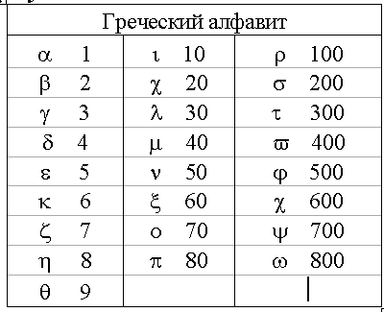
Алфавиттик номерлөө
Биздин заманга чейин 5-кылымдарда гректерде алфавиттик деп аталган эсептөө системасы пайда болгон.
М: ϕλβ = 532
90
900

Slide 14

Вавилондук эсептөө системасы
Биздин заманга чейинки 2500-2000-жылдары бизге белгилүү болгон биринчи позициялык эсептөө системасы пайда болгон. Анын негизи 60 саны болгон. Башкача айтканда ал системада 60 сан камтылган.

Slide 15
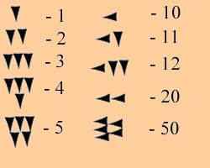
Вавилондук эсептөө системасы
Мисалы: 53 санын жазуу төмөнкүдөй жүргүзүлгөн

Slide 16

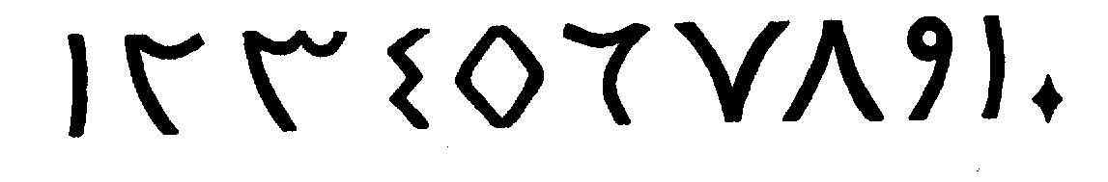
Араб цифралары
Азыркы кезде кеңири колдонулушка ээ болгон 10 негизиндеги 0,1,2,3,4,5,6,7,8,9 цифраларын камтыган позициялык эсептөө системасы биздин замандын 400 жылдарынан баштап индияда колдонула баштаган. Ал эми арабдар болсо мындай эсептөө системасы менен биздин замандын 800 – жылдарынан баштап колдоно башташкан.
«цифра» деген сөз арабдын «сыфр-бош орун» деген сөзүнөн алынган

Slide 17
Араб цифралары
Мисалы:
324 саны жайылган формада 3*100+2*10+4*1 деп жазсак болот.
2357 саны 2*1000+3*100+5*10+7*1 деп жазылат.

Slide 18
Эсептөө негизи Сандар
системасы
Ондук 10 0,1,2,3,4,5,6,7,8,9
Экилик 2 0,1
Үчтүк 3 0,1,2
Сегиздик 8 0,1,2,3,4,5,6,7
Он алтылык 16 0,1,2,3,4,5,6,7,8,9,A,B,C,D,E,F

